Slide 1
R
RIDECAST
第 15 组 · 回归模型项目
● LIVE
需求监测面板
下一小时，
会有多少人
骑上单车？
预计租借量
较上小时
742
+18%
辆 / 小时
晚高峰上升
共享单车需求估计器
输入时间与天气条件，让模型估计首尔共享单车每小时租借量。
06:00
12:00
18:00
23:00
8,760
64 / 16 / 20
MAE + R²
逐小时记录
时间顺序切分
测试集评价
Notes:
开场：共享单车需求估计器。用户输入日期、小时和天气条件，网页返回预计租借量。

Slide 2
R
RIDECAST
问题与数据
问题与数据
先定义可预测的目标，再说明每个输入在什么时候可获得。
目标变量
UCI Seoul Bike Sharing Demand
Rented Bike
Count
8,760 条逐小时记录 · 2017-12 至 2018-11
时间
日期 · 小时 · 星期 · 月份
每小时租借量
单位：辆 / 小时
温度 · 湿度 · 降雨 · 降雪
天气
运营
节假日 · 系统是否运行
连续数值 → 回归
64% 训练集
16% 验证 + 20% 测试
02
Notes:
数据来自 UCI Seoul Bike Sharing Demand，共 8,760 条逐小时记录。预测目标是每小时租借量。按时间顺序划分前 64% 训练、中间 16% 验证、最后 20% 测试。验证集选择特征和 alpha，最终测试集只用于最后评价。

Slide 3
R
RIDECAST
方法流程
方法流程
网页与离线评估复用同一条 Pipeline，避免处理步骤不一致。
01
02
03
04
原始输入
→
统一预处理
→
Ridge 回归
→
Flask /predict
日期 / 天气 / 运营
填补 · 编码 · 标准化
学习连续租借量
网页返回预测值
64% 训练候选模型
16% 验证选择方案
前 80% 重训并保存
特征候选：线性 / temperature²
选择：Ridge(alpha = 0.1)
03
Notes:
数据按时间顺序分为 64% 训练、16% 验证和 20% 测试。前 64% 训练候选 Ridge 模型，验证集选择是否加入温度平方项和 alpha。确定方案后用前 80% 重新拟合完整 Pipeline，最后 20% 只评价一次。Flask 加载保存的 Pipeline 处理网页输入。

Slide 4
R
RIDECAST
模型原理
模型原理：Ridge 回归
平方损失负责拟合，L2 正则化负责控制系数规模。
目标函数
代码里的对应关系
L(w,b) = (1 / 2n) ||y − Xw − b||₂² + α||w||₂²
Ridge(alpha=0.1)
训练模型
StandardScaler
统一数值尺度
第一项：平方损失
OneHotEncoder
类别转 0/1
预测偏差越大，惩罚按平方增长。
mean_absolute_error
报告 MAE
第二项：L2 正则化
r2_score
报告 R²
把过大的系数拉向 0，减小过拟合。
报告指标：MAE = 平均相差多少辆；R² = 相对均值基线的改进。
04
Notes:
这是监督学习中的回归问题。Ridge 训练优化平方损失加 L2 正则化。候选 alpha 在验证集上选择，最终为 0.1。MAE 和 R² 是最终测试集的报告指标，不是训练时直接优化的目标。网页输入仍是原始单位，Pipeline 自动做相同的转换。

Slide 5
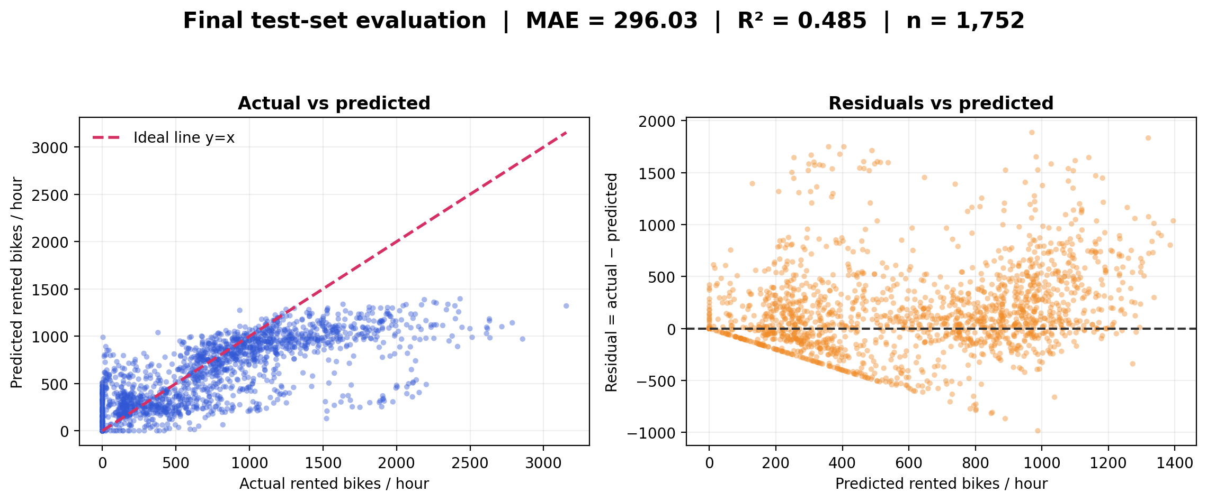
R
RIDECAST
测试结果
测试集结果
验证集选择线性特征，最终测试只评价一次。
选择与测试（不同时间块）
296.03
MAE · 辆 / 小时
0.485
R² · 测试集
验证集选择
验证 MAE 520.58
验证 R² 0.035
05
Notes:
前 64% 共 5,606 条训练记录，中间 16% 共 1,402 条验证记录，最后 20% 共 1,752 条测试记录。验证集选择了不含温度平方项的 Ridge 模型，alpha 为 0.1。用前 80% 重新训练后，最终测试集 MAE 为 296.03 辆每小时，R² 为 0.485。两个时间块的指标不可直接当作模型改善幅度比较。

Slide 6
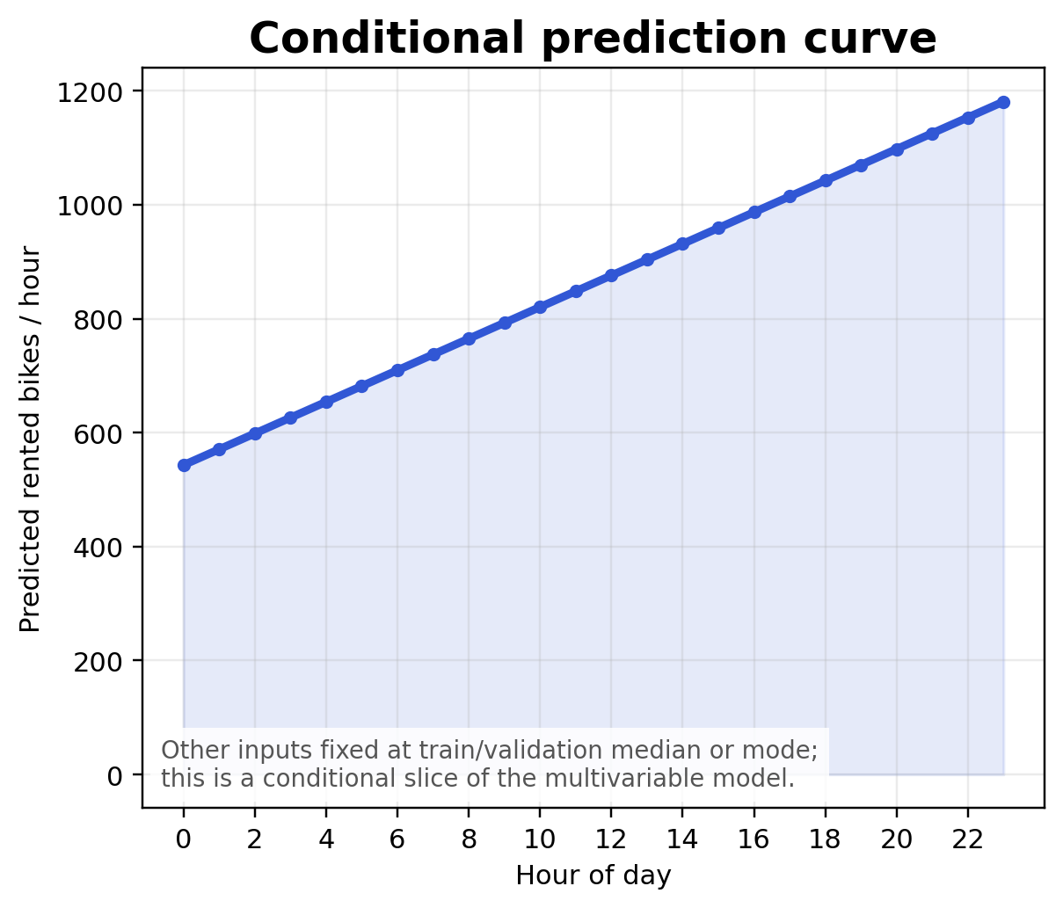
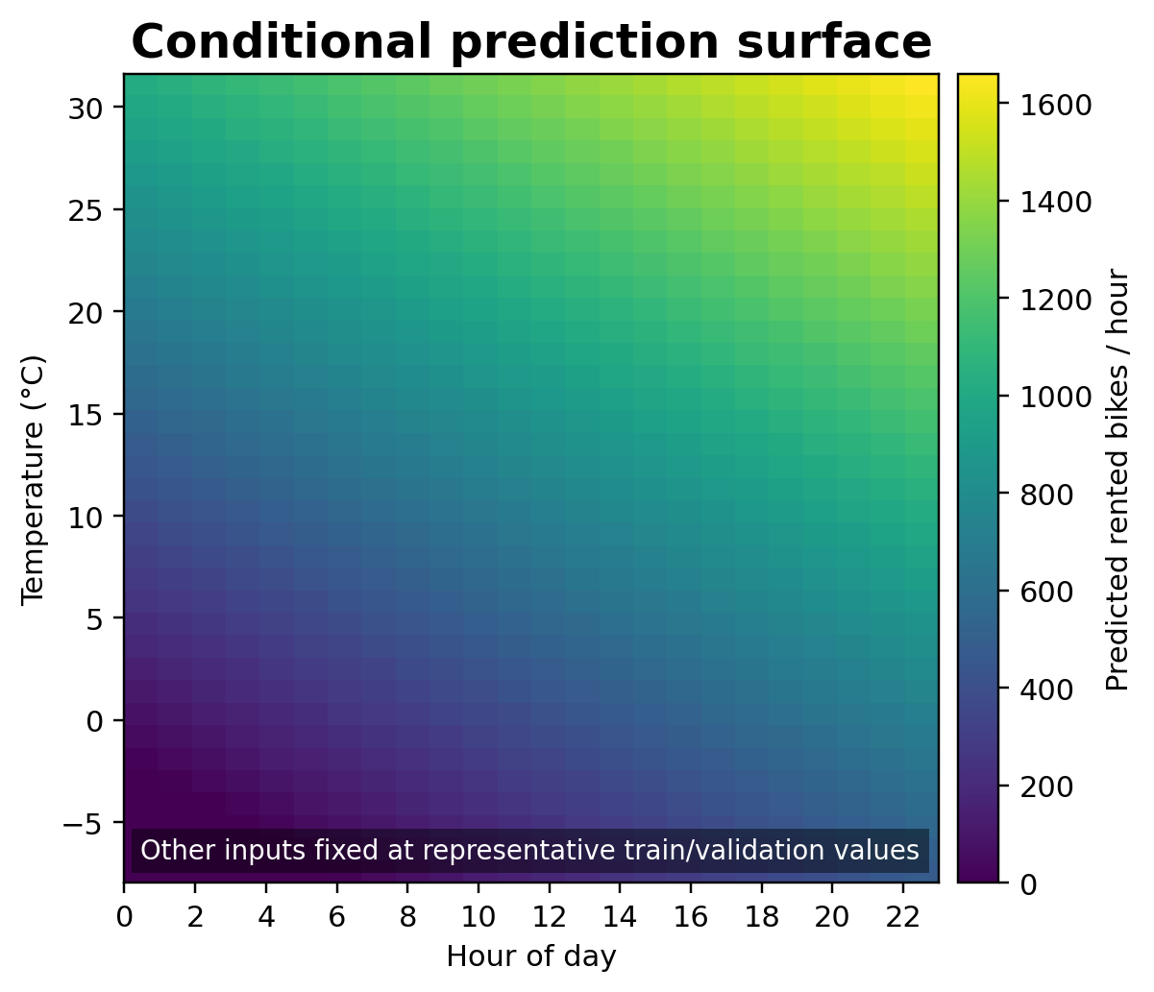
R
RIDECAST
解释与误差
模型解释与最大误差
系数说明条件相关性，误差样本说明模型还缺少哪些信息。
系数（前几项）
小时条件曲线
小时 × 温度预测面
运行日
+839.90
温度
+386.35
小时
+191
湿度
-118.99
数值特征已标准化，系数表示增加一个标准差的影响。
最大误差：2018-10-01 18:00｜实际 2,857，预测 970
06
Notes:
标准化后的数值系数表示增加一个训练集标准差时的预测变化，不能解释成每增加 1°C 的变化。运行日系数约 +839.90，温度约 +386.35，湿度约 -118.99。最大误差发生在 2018 年 10 月 1 日 18 点，实际 2,857，预测约 970。

Slide 7
R
RIDECAST
网页演示
网页与后端调用
用户提交原始字段，Flask 调用启动时加载的完整 Pipeline。
本地新模型
FLASK /predict
输入条件
日期
小时
1,057
2026-09-22
17:00
温度 / 湿度
降雨 / 降雪
辆 / 小时
18°C / 55%
0 mm / 0 cm
模型状态
估计租借需求
→
joblib Pipeline loaded
ridecast-ml-homework-1.onrender.com
POST JSON → predict → prediction
07
Notes:
现场演示使用日期 2026-09-22、17 点、温度 18°C、湿度 55%、无雨雪、非节假日、系统运行。新的模型文件在本地给出约 1,057 辆每小时。线上 Render 服务若尚未部署本次修改，仍可能返回旧模型结果。

Slide 8
R
RIDECAST
结论
结论与下一步
当前结果适合课堂演示和相近条件下的小时级估计。
本次完成
局限与下一步
01
模型：Ridge, alpha=0.1
•
只有首尔数据，跨城市需要重新训练
•
缺少活动、库存、站点与交通状态
02
评价：MAE 296.03 · R² 0.485
•
极端天气属于外推，需更多实时特征
03
工程：Pipeline + Flask + Render
•
下一步：滚动历史需求 + 交叉验证比较树模型
谢谢
08
Notes:
按时间顺序切分，验证集选择模型后用前 80% 重训，最后 20% 只评价一次。最终测试集 MAE 为 296.03 辆每小时，R² 为 0.485。完整 Pipeline 保证离线评估与网页预测采用相同处理。当前结果适合课堂演示，跨城市或长期使用需要重新验证。

Slide 9
R
RIDECAST
模型函数
模型函数与变量定义
最终选择的 Ridge 线性模型（数值特征已标准化，类别变量已独热编码）
ŷ_raw = −220.13 + 191.99 z_hour + 6.29 z_month + 386.35 z_temperature
−118.99 z_humidity − 71.85 z_rainfall + 0.66 z_snowfall
−91.44 I(Mon) − 97.33 I(Sat) − 163.79 I(Sun) − 47.13 I(Thu)
−50.85 I(Tue) − 35.10 I(Wed) + 156.92 I(No Holiday) + 839.90 I(Functioning=Yes)
最终输出： ŷ = max(0, ŷ_raw)
变量含义
本项目配置
z_feature：数值特征标准化值
z = (x − 训练/验证均值) / 训练/验证标准差
I(条件)：条件满足为 1，否则为 0
ŷ：预测租车数量（辆 / 小时）
Ridge 正则化：α = 0.1
基准类别：星期五、Holiday、Functioning Day=No
数据划分：64% 训练 / 16% 验证 / 20% 最终测试
temperature² 未入选（验证集选择了线性模型）
09

